Slide 1
Android keretrendszer a diszlexiás gyermekek oktatásához
Témavezető:
Dr. Vajda Tamás
Hallgató:
Gagyi Zalán-Robert

Slide 2
A dolgozat célja
A dolgozat célja egy olyan keret rendszer megvalósítása, amely
diszlexiás gyerekeknek nyújt segítséget különböző olvasási és
számolási nehézségeik leküzdésében.
Alkalmas az oktató, szülő, gyerek közötti kommunikációra és adatcserére.
Notes:
Ide lehet beírni jegyzetet ami segíthet a bemutatás során

Slide 3
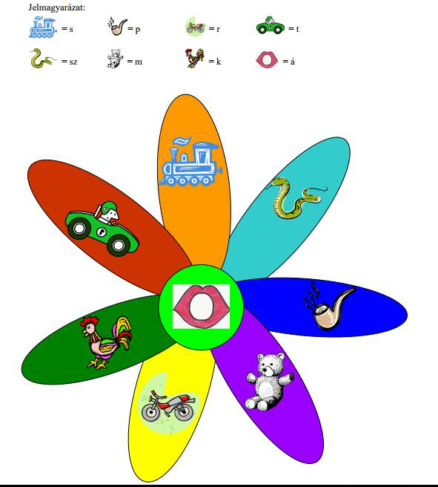
Irodalom áttekintés
Számos oktató játékok/feladatok léteznek már diszlexiások számára szétszórtan a világhálón
Keretrendszerek is léteznek,példul a Thedyslexia-spldtrust.org.uk és a varazsbetu.hu
Játékra példa a Szóvirág játék
Notes:
A képen rajta vannak a tárgyak, eszközök. Ebből a gyerek rá kell jöjjön, hogy melyik milyen mássalhangzót jelent (segítségként jelmagyarázat is).
A feladat a következő: A gyerek hosszasan ki kell ejtse a magánhangzót,majd a végére kell csatolja kiválasztott sziromhoz tartozó mássalhangzót.
Például: ha motrot választ akkor: ááááááááááááár, ha macit választ akkor áááááááááááám, és így tovább.

Slide 4
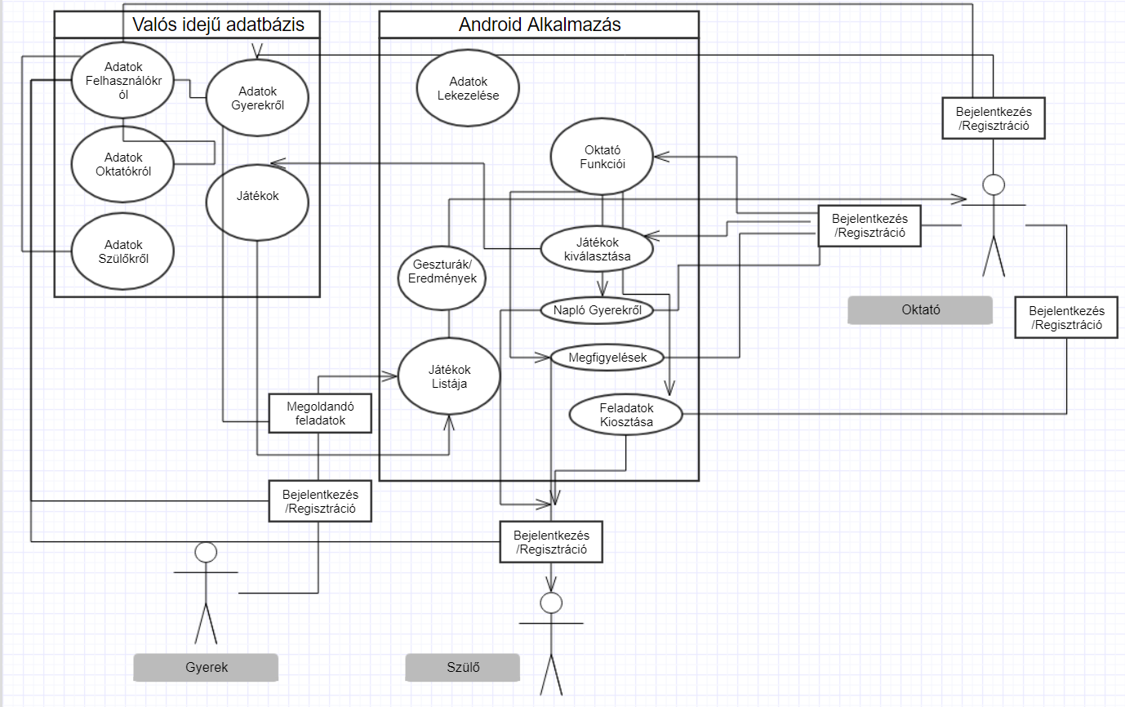
A rendszer szolgáltatásai
Notes:
A rendszer felhasználói egyaránt diszlexiás gyerekek,ezek szülei és oktatók
A rendszer alapvető szolgáltatása a diszlexiában szenvedő gyerekek problémáin való segítség
Különálló felhasználói felületek tartoznak minden felhasználó típusra
Saját fejlesztés áltál két oktató játék is hozzá tartozik a rendszeremhez
A rendszer a következő kézségek javítására alkalmas: odafigyelés,fejlődés,ügyesség,kitartá
A rendszer lehetőségei közé tartozik, hogy valós időben lehet követni azt, hogy mivel foglalkozik gyerek.
Időzítés funkció is bele van építve a rendszerbe, rendszerezni lehet a gyerekek munka idejét optimális munkaidő érdekében
Az oktatók által szolgáltatott információk a gyerekről elérhetőek teljes egészében a szülők számára

Slide 5
Rendszer leírása
A rendszer komponensei : Egy fő Android alkalmazás , egy Valós idejű adatbázis , és több Android játék/feladatok
A fő Android alkalmazás fogja kezelni a megfigyelést
A többi Android játék/feladatok kapcsolatban lesznek a fő alkalmazással
A kapcsolatokat a Firebase valós idejű adatbázis fogja kezelni
Unity3D keretén belül elkészült két saját fejlesztésű játék is

Slide 6
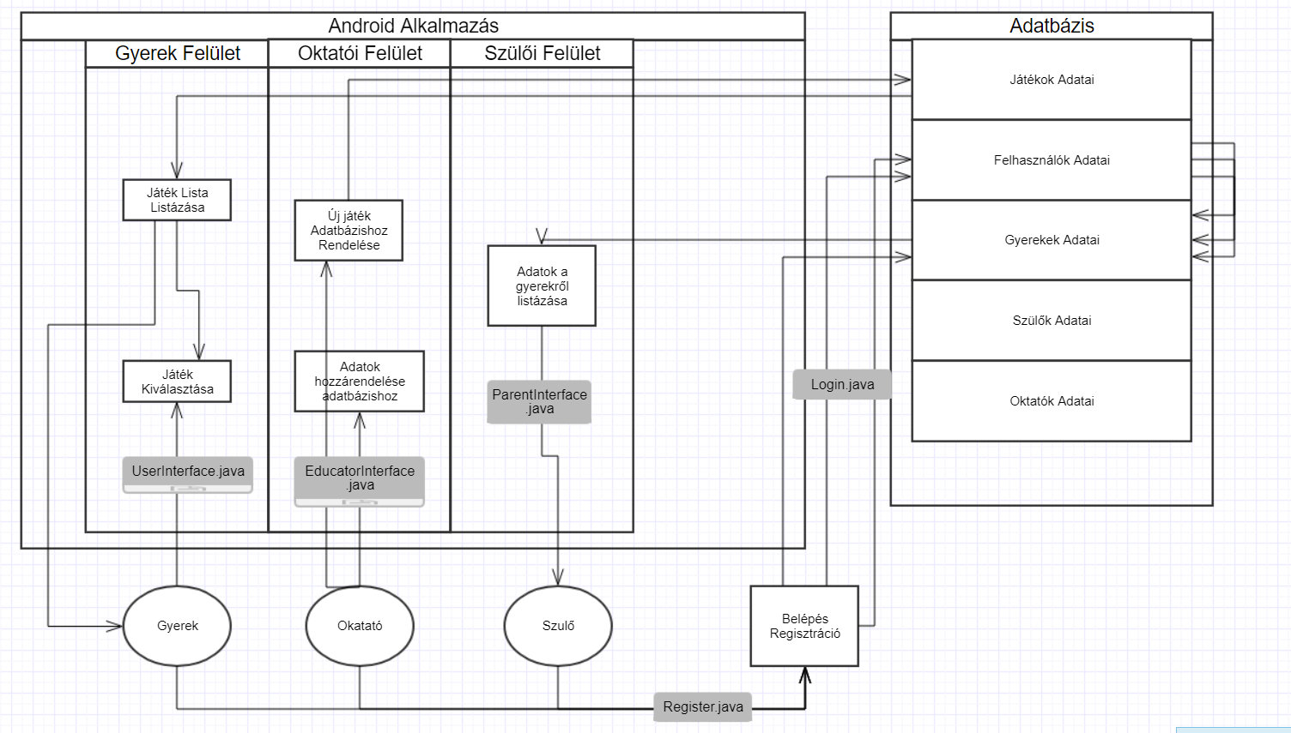
6/16

Slide 7
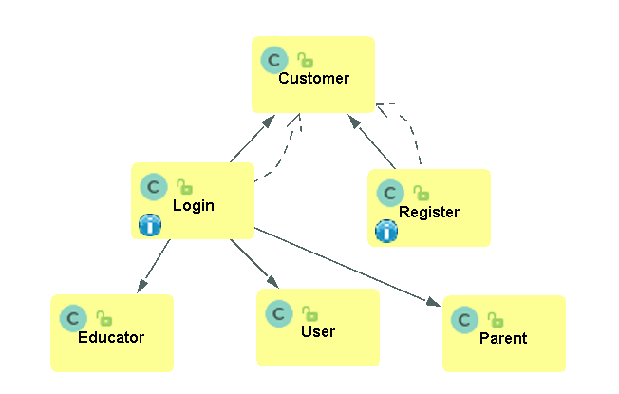
Regisztráció/Belépés
Notes:
Regisztráció során létrejön egy Customer objektum amely felkerül az adatbázisba
Login során Parent, Educator vagy User objectum jön létre (ha még nem létezik). Ezek is felkerűlnek az adatbázisba
A személyes információk és felhasználó típusok az Educator objecktumba vannak eltárolva, míg az alkalmazáshoz szükséges adatok a felhasználó típusától függő objektumban

Slide 8
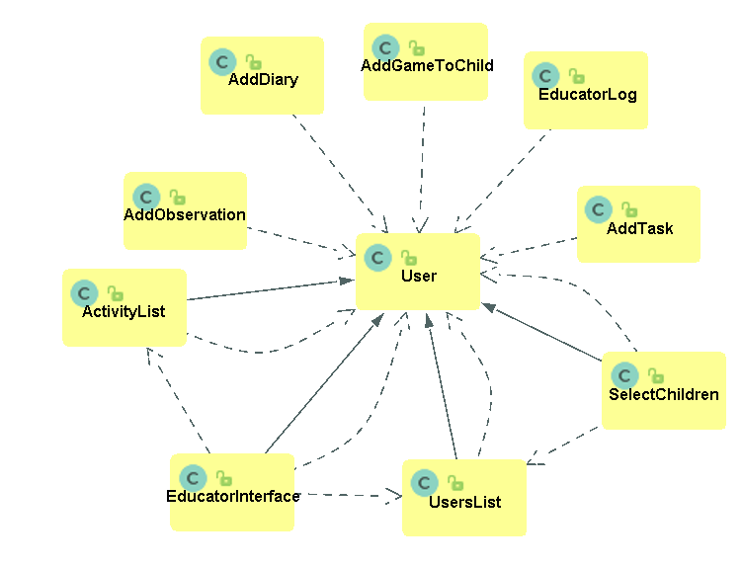
Oktató funkciók
Notes:
Oktato funkcioi nincsenek osszekottetesbe mert metodushivasba hasynalom az osztalyokat igy nem jelennek meg a dependenciak

Slide 9
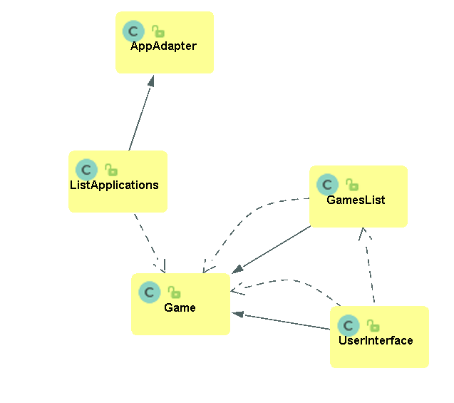
Játékok megjelenítése
Notes:
UserInterface-be GamesList adapter segitsegevel toltok fel egy listat game tipusokkal amiknek adatait az adatbázisbol toltok le es megjelenitem a
A list applications segitsegevel toltok fel adatokat az adatbazisba
A list applicationsbe metoduson belul hozhatok letre gamet

Slide 10
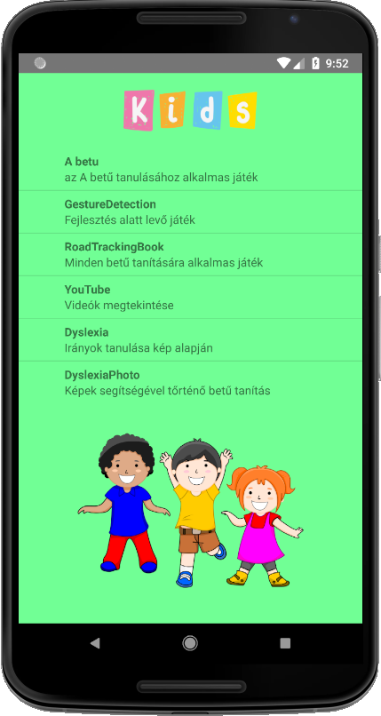
Gyerekeknek szánt felület
Egyszerűsített felület
Kattintás alapján kell az alkalmazást indítani
Ha nem létezik az alkalmazás a mobil eszközön akkor előnyitja az alkalmazás letöltési oldalát
10/16

Slide 11
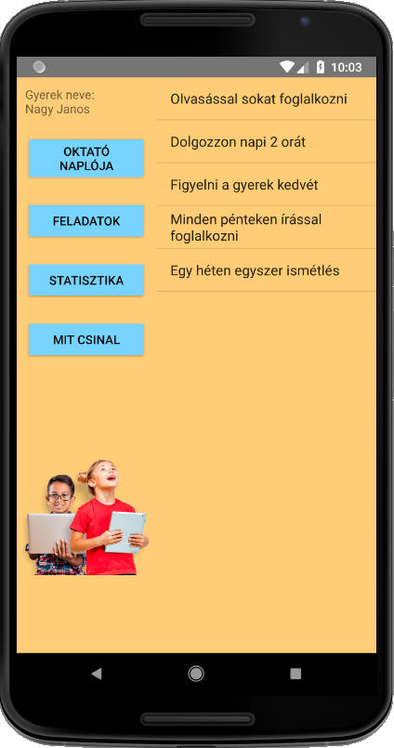
Szülőknek szánt felület
Lehet figyelni az oktatók megfigyeléseit/javaslatait
Gombok által vezérelt felület
A bal oldalt kiválasztott menügombok fogják változtatni a jobb oldalon levő lista értékeit
11/16

Slide 12
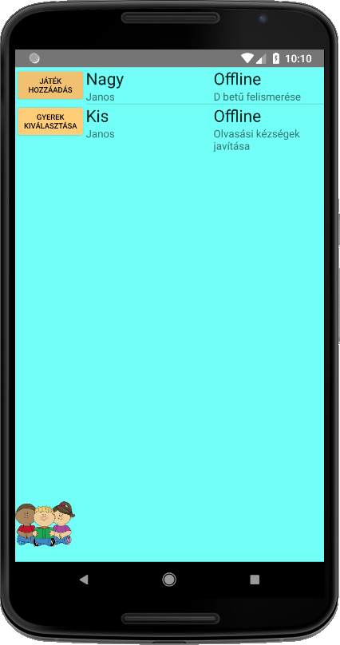
Oktatóknak szánt felület
A bal oldali menügombok jobb oldalán jelennek meg az oktatott gyerekek nevei, a jelenlegi állapotuk ,és a kijelölt megoldandó probléma
Játék hozzáadás menügomb segítségével új alkalmazást lehet az adatbázisba bevinni
Gyerek kiválasztása gomb segítségével új gyereket lehet az oktatóhoz hozzárendelni
Valamely gyerek nevére kattintva új felület nyílik meg
12/16

Slide 13
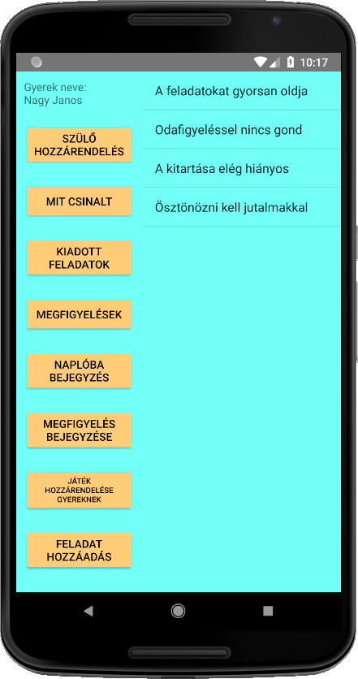
Megjelennek az oktatók funkciói is
Szülőt lehet hozzárendleni a gyereknek,hogy ő is követhesse az alkalmazáson az adatokat
Itt találhatóak azok a gombok is amelyekkel bejegyzéseket és feladatok lehet hozzárendelni a gyerek számára
13/16

Slide 14
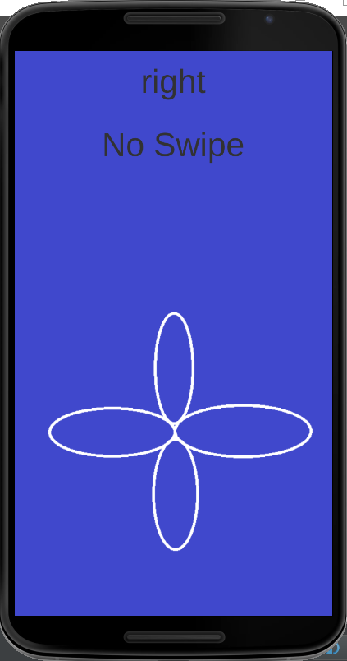
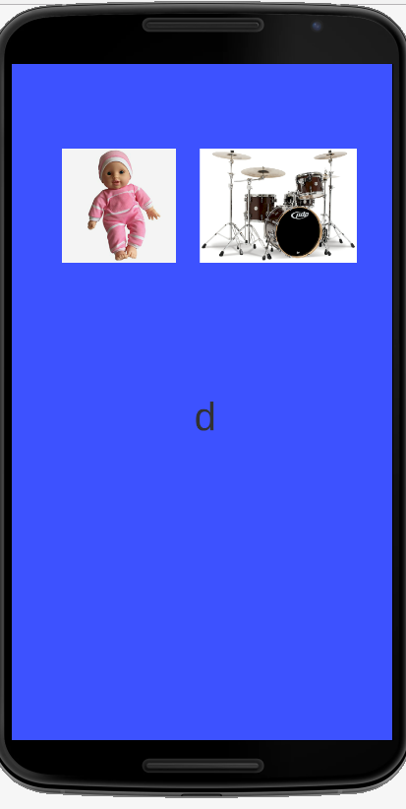
Saját játékok
14/16

Slide 15
Összehasonlítás más rendszerrel
Dolgozatom | Thedyslexia-spldtrust.org.uk | Varazsbetu.hu
Mobil eszköz alkalmazás | Webes felület | Weboldalról letölthető számítógépes játékok
Játek szesszió meghatározott | Végtelen idő a feladatok elvégzésére | Meghatározott játék szesszió
Gyerekhez tartozik oktató | Önálló kezelés a készlet segítségével | Saját döntés a játékok kiválasztásában
Gyerek adatait az oktató és szülő is követheti bármikor | Eredmények csak a saját profilon jelennek meg | Eredmények csak játék szesszió végén megtekinthetők
Oktatók szabadon bővithetik a játék készletet | Csak a rendszer felügyelői bővítenek | Csak a rendszer felügyelői bővítenek
Ingyenes | Ingyenes | Pénzért elérhető

Slide 16
Következtetések és fejlesztési lehetőségek
Egy egységes keretrendszert sikerült létrehozni
Lehetőség van új fejlesztésű alkalmazásoknak a hozzákötéséhez a keretrendszerünkhöz
Továbbfejlesztési lehetőség lenne kiterjeszteni a keretrendszert webre is és más mobil eszköz platformjaira
A jövőben megoldható lenne a chat a felhasználók között

